Slide 1
人口成熟の実相と
歯科の対応戦略
2025年7月20日
株式会社 日本政策投資銀行 地域調査部 特任顧問
株式会社 日本総合研究所 主席研究員
みきわめ ・ みとおす
事実発見＆構造把握業
も た に
藻谷浩介 kosuke@motani.com

Slide 2
重要なのは５Ｗ１Ｈのどれ？
だめなプレゼンは
ＷＨＹ（理由）を
延々と語り、突然
ＨＯＷに話が飛ぶ
WHY
WHEN
WHERE
WHAT
WHO
HOW
なぜ？
いつ？
どこで？
何が起きてる？
誰が？
どう対処？
HOWやWHYの
前に、こちら。
実態は如何なる
ことになっている
のか、現実を
把握しよう。
日本人はこれが
とにかく大好き。
実態は何なのか
よく確認せずに、
対処を知りたがる。
＝手段の目的化

Slide 3
どうする？の前に現実を把握せよ
例：日本の治安
戦後の日本で殺人事件の件数が 一番少なかったのはいつ？ ＠警察庁 犯罪白書
① 人情が豊かだった１９５０年
② 高度成長期の１９７０年
③ バブル景気の１９９０年
④ 今現在
×
２９００件
×
２０００件
×
１２００件
８５０件

Slide 4
どうする？の前に現実を把握せよ
例：日本の治安
昭和どころか、
もう平成も終わっている。
世の中はすっかり変わった。
でも頭の中は昭和のまんま。
大谷翔平が出ている時代に
まだ自分は長嶋茂雄が一番…
昭和の価値観で判断していると
やっぱり間違ってしまう。
令和の現実を学べ。
戦後の日本で殺人事件の件数が 一番少なかったのはいつ？ ＠警察庁 犯罪白書
① 人情が豊かだった１９５０年
② 高度成長期の１９７０年
③ バブル景気の１９９０年
④ 今現在
×
２９００件
×
２０００件
×
１２００件
８５０件

Slide 5
どうする？の前に現実を把握せよ
例：日本の輸出
90年（バブル最盛期）と、２4年（昨年）を比べると、日本の輸出額（ドル）は？
＠財務省 国際収支状況
ヒント:
① 輸出は「㈱日本の売上」のようなものです
② 輸出は日本で生産され、 税関を通って海外に売られた商品の額で、９９％が (ハイテク)工業製品です
③ 海外移転した工場の売上は、輸出に入らなくなります
① 半減以下
② 同水準
③ 倍増以上
×
×

Slide 6
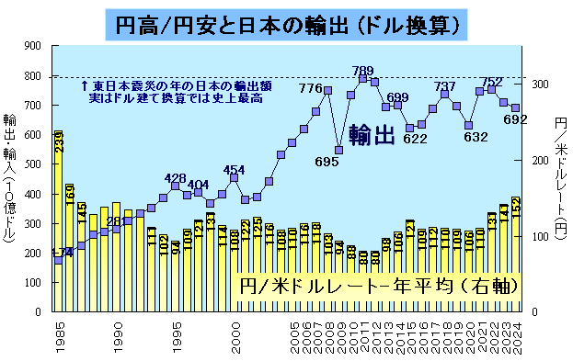
日本製品の輸出額は高位安定
という事実を、誰も確かめず語らないガラパゴス日本
最高水準
は維持
車は６分の１だけ。
主力は製造業向け
機械、部品､素材

Slide 7
円高でも売れる＝円安でも増えない
という事実を、誰も確かめず語らないガラパゴス日本
ドルで見た輸出額は高位安定
という事実を、誰も知らず語らないガラパゴス日本
円安に甘え
値上げに
失敗
最高水準
は維持
ゆっくり低落傾向
車は６分の１だけ。
主力は製造業向け
機械、部品､素材
輸出は激増。順序が逆で、輸出激増だから円高になった。
円高になって行ったが
円安に向かったが

Slide 8
円高でも売れる＝円安でも増えない
という事実を、誰も確かめず語らないガラパゴス日本
必要なのは
アンラーニング。
“円高→輸出減”という通説と、
“円安→輸出増”という通説を、
現実の数字は逆だったと確認して、
いったん捨てなくてはならない。
「逆が常に正解」というのでもない。
正解のない状態に耐えつつ、
数字をウォッチし続けるのが
正しい態度。
ドルで見た輸出額は高位安定
という事実を、誰も知らず語らないガラパゴス日本
円安に甘え
値上げに
失敗
最高水準
は維持
ゆっくり低落傾向
車は６分の１だけ。
主力は製造業向け
機械、部品､素材
輸出は激増。順序が逆で、輸出激増だから円高になった。
円高になって行ったが
円安に向かったが

Slide 9
情報をどこから取っていますか？
☆ 言語情報
★ テキスト（文字になった情報）
★ 数字
☆ 非言語情報
★ 誰かの作成した動画・画像
★ 地図や衛星写真
★ 自分で見た光景
★ 自分で聞いた音
★ 自分で感じた触覚・味覚
★ 潜在意識に眠る感情
ＡIはこれを編集
ＡIでは出てこない
ＡIは数字を読んで推論することができない
ＡIはこれを利用
ＡIでは出てこない
ＡIは地図を読んで推論
することができない
ＡIでは出てこない
ＡIは自分で見て聞いて
感じることができない
AIは、見て聞いて感じた
ことを言語化できない

Slide 10
講師(藻谷)が見ている経済指標
× 見ずに無視する経済指標
〇 常時確認している経済指標
人口
総人口増減率
高齢化率
合計特殊出生率
15-44歳人口(の増減率)
75歳以上人口(の増減率)
0-4歳人口(の増減率)
行政区域の人口
人口密度
都市圏人口
可住地人口密度
国際
競争
各種の“競争力”指標
輸出額、経常収支、 一人当たり名目ＧＤＰ
景気
株価（△時価総額、×日経平均）
GDP
生活
各種の“イメージ”指標
生活保護費/人口
平均寿命
課税対象所得､完全失業率
追記
円建ての数字
ドル建ての数字

Slide 11
日本の高齢者（７５歳以上とする）は１９７５年には２８０万人。
では２０２４年元日には？
① その３倍の８００万人
② その５倍の１４００万人
③ その７倍の２０００万人
×
×
７５歳以上が増えれば､年金・医療・介護の負担が増える
７倍増という驚異の増加に、日本の社会と
企業は対応し、平均寿命も延び続けている

Slide 12
日本在住の乳幼児（０～４歳）は
１９７５年には１００４万人いた。
２０２４年元日現在は何人？
×
① その３分の２の６７０万人
② その４分の２の５００万人
③ その５分の２の4１０万人
×
日本の0～9歳は ２０２４年元日現在 900万人。
それに対し20～29歳は1280万人、50～59歳は1810万人いる。
従って20代は、20年後には900万人になる （←1280万人から3割減）
50代は、30年後には1280万人になり （←1810万人から3割減）
50年後には900万人になる （←1810万人から半減）

Slide 13
人口が減ったのは地方だけ？
住民票数の増減
（居住外国人含む）
１９→２４年
総人口
増減率
+１％
△１％
△2％
△1％
＋２％
△8％
△8%
15-44歳
の増減率
△3％
△5%
△6%
△4%
△2%
△15%
±0%
75歳以上
の増減率
＋12％
＋15%
＋14％
＋7％
＋16％
＋1％
△4%
0-4歳の
増減率
△16％
△12%
△19%
△14%
△17%
△24%
+5％
① 東京都
② 大阪府
③ 愛知県
④ 沖縄県
⑤ 川崎市
⑥ 秋田県
うぶやま
⑦ 産山村
半導体とは無関係の
熊本県の過疎農村
高齢化率４割超の518市町村
のうち、３町村で増加
同左518市町村のうち
３３９市町村で減少
同左518市町村のうち
２２市町村で増加

Slide 14
人口が減ったのは地方だけ？
勘違いしてませんか、
「都会は若者が増え続ける」と。
ところが東京でも神奈川でも、
若者は減っていますし、今後も減ります。
どんどん流れ込んでいるのに、なぜ？
それは「地元生まれ」が減っているから。
都会は田舎に比べてとても出生率が低く、
新たに１５歳を超える地元生まれの子が
４５歳を超える人の半分もいません。
都会に若者が集まるほど、
子どもが消えます。
住民票数の増減
（居住外国人含む）
１９→２４年
総人口
増減率
+１％
△１％
△2％
△1％
＋２％
△8％
△8%
15-44歳
の増減率
△3％
△5%
△6%
△4%
△2%
△15%
±0%
75歳以上
の増減率
＋12％
＋15%
＋14％
＋7％
＋16％
＋1％
△4%
0-4歳の
増減率
△16％
△12%
△19%
△14%
△17%
△24%
+5％
① 東京都
② 大阪府
③ 愛知県
④ 沖縄県
⑤ 川崎市
⑥ 秋田県
うぶやま
⑦ 産山村
半導体とは無関係の
熊本県の過疎農村
高齢化率４割超の518市町村
のうち、３町村で増加
同左518市町村のうち
３３９市町村で減少
同左518市町村のうち
２２市町村で増加

Slide 15
人口が減ったのは地方だけ？
勘違いしてませんか、
「都会は若者が増え続ける」と。
ところが東京でも神奈川でも、
若者は減っていますし、今後も減ります。
どんどん流れ込んでいるのに、なぜ？
それは「地元生まれ」が減っているから。
都会は田舎に比べてとても出生率が低く、
新たに１５歳を超える地元生まれの子が
４５歳を超える人の半分もいません。
都会に若者が集まるほど、
子どもが消えます。
勘違いしてませんか、
「田舎は高齢者が増加中」と。
ところが数えてみると、過疎地ではもう
７５歳以上の人の数は減り始めています。
反対に都会では７５歳以上が今後も増加。
都会では、田舎から集まり続けた若者が
続々７５歳を越え、医療や介護がピンチ。
しかも支える側の若者は減っています。
田舎ではもう、年寄りの成り手
が足りず、医療介護の予算
が減って行きます。
住民票数の増減
（居住外国人含む）
１９→２４年
総人口
増減率
+１％
△１％
△2％
△1％
＋２％
△8％
△8%
15-44歳
の増減率
△3％
△5%
△6%
△4%
△2%
△15%
±0%
75歳以上
の増減率
＋12％
＋15%
＋14％
＋7％
＋16％
＋1％
△4%
0-4歳の
増減率
△16％
△12%
△19%
△14%
△17%
△24%
+5％
① 東京都
② 大阪府
③ 愛知県
④ 沖縄県
⑤ 川崎市
⑥ 秋田県
うぶやま
⑦ 産山村
半導体とは無関係の
熊本県の過疎農村
高齢化率４割超の518市町村
のうち、３町村で増加
同左518市町村のうち
３３９市町村で減少
同左518市町村のうち
２２市町村で増加

Slide 16
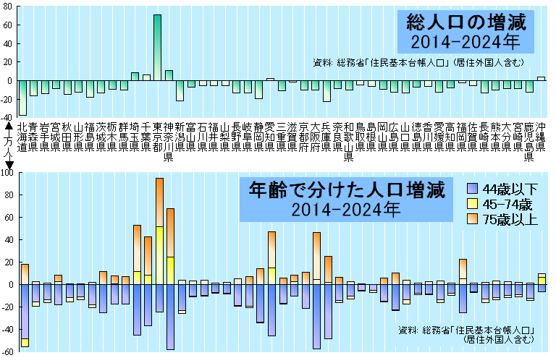
いまどきの人口増≒高齢者の増加

Slide 17
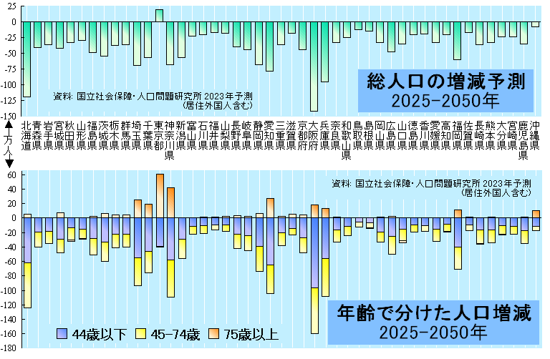
今後の人口増＝後期高齢者の増加

Slide 18
２０５０年の日本はどうなっている？
×
① 過疎地は消滅に向かい、 都会だけが栄えている
② 地方の若者が減り過ぎて都会への流入も減り都会も衰退に向かう
③ 過疎地から先に高齢者が増えなくなり、若者を受け入れる一部の過疎地は子どもが再増加して、都会より先に再生に向かう

Slide 19
人口が成熟するのは日本だけの話？
国連人口部2024年推計予測 中位推計 移民含む
2025→50年
0-4歳
増減率
△16％
△11％
△16％
△4％
△10％
△15％
△3％
△45％
15-44歳
増減率
△34％
△3％
△5％
△１3％
△6％
△22％
△6％
△48％
75歳以上増減率
+2.9倍
+2.8倍
+2.9倍
+57%
+2.2倍
+13%
+31%
△12％
① 中国
② ASEAN
③ インド
④ 欧州
⑤ 南北米州
⑥ 日本
⑦ 東京都
⑧ 秋田県
↓以下 国立社会保障・人口問題研究所 中位推計 外国人居住者含む
実際はもっと減る
(19-24年は△16%)

Slide 20
２０５０年の世界はどうなっている？
×
① 日本や中国はかなり衰え、 インドや米国が栄えている
② 世界中で少子化が始まり、高齢者は激増し、各国が日本を追って衰える
③ 世界に先駆けて高齢者が減少に転じる日本の地方の一部が、子どもの 再増加を実現し、一足先に再生に向かう

Slide 21
高齢者激増と
若者減少で、世界では…
① 医療・介護の従事者が不足し、
医薬品価格も長期的に高騰する。
（特に漢方薬は、中国の高齢者激増で恒常的に品不足に）
② しかし、医療保険の負担者である現役世代は
減り続けるので、高齢者増加に応じた医療体制の
維持は、市場経済原理や保険では不可能。
→ 輸出企業と金融投資への課税強化で
財政支出により医療を支えるべし。
そうできない国は社会が混乱へ。
２０５０年の世界はどうなっている？
×
① 日本や中国はかなり衰え、 インドや米国が栄えている
② 世界中で少子化が始まり、高齢者は激増し、各国が日本を追って衰える
③ 世界に先駆けて高齢者が減少に転じる日本の地方の一部が、子どもの 再増加を実現し、一足先に再生に向かう

Slide 22
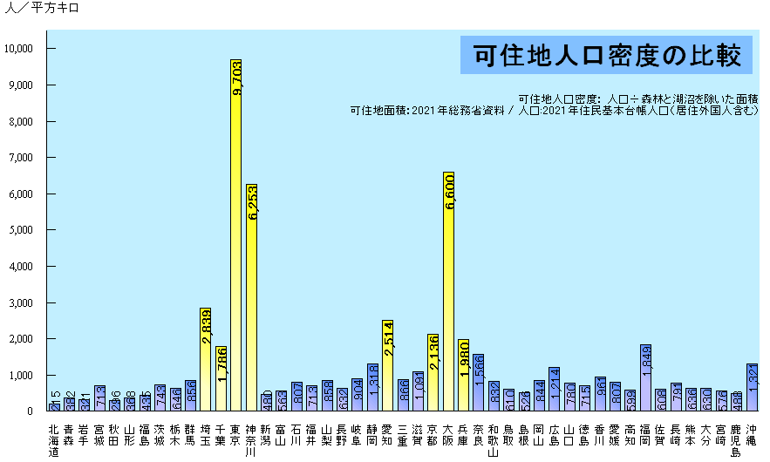
しかしどうやっても日本の人口は減る。
人がまばらな田舎は消滅する…？
Notes:
農山村へ暮らすことの魅力と可能性
(株)日本総合研究所 藻谷浩介
22

Slide 23
可住地人口密度で見た地方は…
山地と湖沼を除いた面積（農地含む）で人口を割ると、
秋田県には東京の33分の１の296人しか住んでいない。
世界の国の中で、そんな秋田と同じ密度感なのは…？
① イタリア
② 中国
③ フランス
④ 米国
⑤ ニュージーランド
295人
194人
182人
55人
31人
×
×
×
×

Slide 24
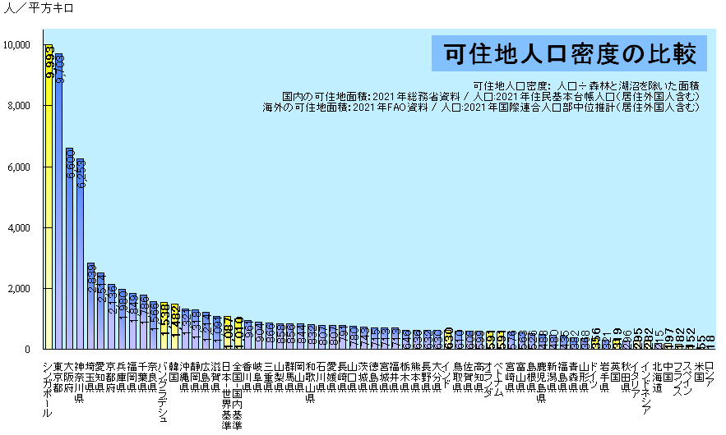
日本の大都市圏は 世界的に見れば 異常なレベルの人口“過密”地
極端な密集で住居費が高く、
子どもを持てず、出生率は下がる。
地震や水害があれば、被災者の数は
地方よりはるかに多くなる。
農林地がないので、物々交換や贈与が
不活発⇒お金に100％依存した生活に。
⇒老後の生活に大きな不安が。
ガラパゴス化した日本の大都市の
目線では、人のいない田舎とされる
が、世界的に見れば、たいへん人口
密度が高い地域。
Notes:
農山村へ暮らすことの魅力と可能性
(株)日本総合研究所 藻谷浩介
24

Slide 25
人が本当に豊かに暮らしているのはどこか？
住民１人当たりの生活保護費
2014年 http://area-info.jpn.org/SehoPerPop.html
67,200円
41,200円
23,000円
19,4００円
10,70０円
10,0００円
9,3００円
6,4００円
都道府県1位（全国ワースト1）
① 大阪府
② 東京都
③ 秋田県
④ 愛知県
⑤ 岐阜県
⑥ 長野県
⑦ 福井県
⑧ 富山県
都道府県5位（全国ワースト5）
都道府県25位(24番目に豊か)
都道府県30位(19番目に豊か)
都道府県44位(4番目に豊か)
都道府県45位(3番目に豊か)
都道府県46位(2番目に豊か)
都道府県47位(全国一豊か)

Slide 26
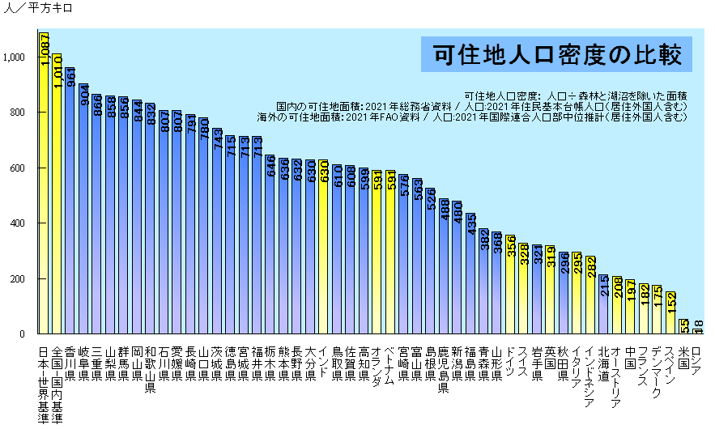
“過疎”は自然資本の豊かな“適疎”
人口が半減しても、地方は“適密”地帯
日本の人口は
これから半減していくが、そう
なっても世界の中では過密・適密
人口密度が
高いので、日本では｢田舎」でも
世界に比べれば、店も商売も
公共サービスも成り立ちやすい。
それで成り立つ
行財政システム再構築を！
Notes:
農山村へ暮らすことの魅力と可能性
(株)日本総合研究所 藻谷浩介
26

Slide 27
“過疎”は自然資本の豊かな“適疎”
人口が半減しても、地方は“適密”地帯
人口密度が欧州なみの
「過疎地」で、医療を維持し
市街地と公共交通を再建し、
お金だけに頼らずに助け合い、
きょういく（＝今日行くところ）と
きょうよう（＝今日やる用事）のある
高齢者を増やすことが大事。
支える医療介護従事者には
十全の所得と待遇を。
日本の人口は
これから半減していくが、そう
なっても世界の中では過密・適密
人口密度が
高いので、日本では｢田舎」でも
世界に比べれば、店も商売も
公共サービスも成り立ちやすい。
それで成り立つ
行財政システム再構築を！
Notes:
農山村へ暮らすことの魅力と可能性
(株)日本総合研究所 藻谷浩介
27

Slide 28
日本は儲かっているのかいないのか
バブル期の９０年と昨年(２4年)を比べる と、日本の経常収支（ドル）は？
＠財務省 国際収支状況
ヒント:
① 経常収支は「㈱日本の経常利益」のようなものです
② 経常収支は、輸出－輸入に金利配当や観光、ソフト代金などを足した合計です
③ 輸出－輸入は、バブル期は １０兆円以上の黒字でしたが最近は赤字続きです
① 赤字転落
② 黒字半減
③ 黒字激増
×
×

Slide 29
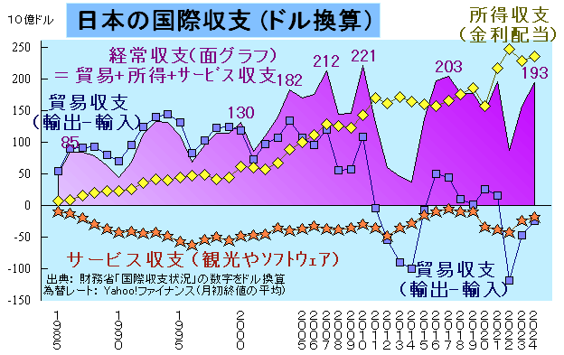
日本全体の黒字は史上最高レベル

Slide 30
どうする？の前に現実把握 日本のライバル国
日本が経常収支赤字の相手は？
20２4年 ©財務省国際収支状況
① 対 米国
② 対 中国+香港
③ 対 台湾
④ 対 インド
⑤ 対 ドイツ
⑥ 対 イタリア
⑦ 対 スイス
経常収支とは、輸出－輸入
のほか、金利配当、観光、
ソフト代金(デジタル赤字)、
著作権料などを加えた数字
ちなみに、化石燃料産出国に対しては大赤字
対中東 △９兆円
対豪州 △３兆円
対 ｲﾝﾄﾞﾈｼｱ+ﾏﾚｰｼｱ+
ﾍﾞﾄﾅﾑ+ﾌｨﾘﾋﾟﾝで△４兆円

Slide 31
どうする？の前に現実把握 日本のライバル国
日本が経常収支赤字の相手は？
20２4年 ©財務省国際収支状況
お得意様トップ
日本の黒字は
２１兆円/年
① 対 米国
② 対 中国+香港
③ 対 台湾
④ 対 インド
⑤ 対 ドイツ
⑥ 対 イタリア
⑦ 対 スイス
☜黒字相手４位はｹｲﾏﾝ諸島 ４.１兆円
５位はオランダ ３.９兆円
６位は韓国 ３.９兆円
お得意様第２号
日本の黒字は
４.６兆円/年
お得意様第３号
日本の黒字は
４.３兆円/年
☜ 黒字相手 ８位は英国 ２.６兆円
９位はｼﾝｶﾞﾎﾟｰﾙ １.７兆円
１０位はﾒｷｼｺ １.３兆円
お得意様第７号
日本の黒字は
２.６兆円/年
お得意様第11号
日本の黒字は
０.8兆円/年
工業国相手だと日本は、機械･ハイテク部品･高機能素材を売って､大黒字
日本が
常に
赤字
ﾌﾞﾗﾝﾄﾞ衣料品・工芸品・食加工品
☜ パスタとオリーブオイル
日本が
常に
赤字
薬品と手作り時計
☜ 最低月給が50万円以上

Slide 32
どうする？の前に現実把握 日本のライバル国
日本が経常収支赤字の相手は？
20２4年 ©財務省国際収支状況
お得意様トップ
日本の黒字は
２１兆円/年
① 対 米国
② 対 中国+香港
③ 対 台湾
④ 対 インド
⑤ 対 ドイツ
⑥ 対 イタリア
⑦ 対 スイス
☜黒字相手４位はｹｲﾏﾝ諸島 ４.１兆円
５位はオランダ ３.９兆円
６位は韓国 ３.９兆円
お得意様第２号
日本の黒字は
４.６兆円/年
お得意様第３号
日本の黒字は
４.３兆円/年
☜ 黒字相手 ８位は英国 ２.６兆円
９位はｼﾝｶﾞﾎﾟｰﾙ １.７兆円
１０位はﾒｷｼｺ １.３兆円
お得意様第７号
日本の黒字は
２.６兆円/年
お得意様第11号
日本の黒字は
０.8兆円/年
工業国相手だと日本は、機械･ハイテク部品･高機能素材を売って､大黒字
最大都市圏ミラノが
横浜程度の大きさ
ﾌﾞﾗﾝﾄﾞ衣料品・工芸品・食加工品
☜ パスタとオリーブオイル
日本が
常に
赤字
ﾌﾞﾗﾝﾄﾞ衣料品・工芸品・食加工品
☜ パスタとオリーブオイル
総人口６千万人弱
最大都市圏チューリッヒが
浦和程度の大きさ
薬品と手作り時計
☜ 最低月給が50万円以上
日本が
常に
赤字
総人口８百万人

Slide 33
どうする？の前に現実把握 日本のライバル国
日本は新興工業国や
米英独から儲け続けている。
他方でスイスやイタリア､
フランスには赤字。共通点は?
① 観光立国、手作りブランド立国
② 高い人件費、短い労働時間
③ 地方都市に売上単価の高い
産業、豊かな暮らしがある
④ 地消地産を実践し豊か
に暮らすことを優先
日本が経常収支赤字の相手は？
20２4年 ©財務省国際収支状況
お得意様トップ
日本の黒字は
２１兆円/年
① 対 米国
② 対 中国+香港
③ 対 台湾
④ 対 インド
⑤ 対 ドイツ
⑥ 対 イタリア
⑦ 対 スイス
☜黒字相手４位はｹｲﾏﾝ諸島 ４.１兆円
５位はオランダ ３.９兆円
６位は韓国 ３.９兆円
お得意様第２号
日本の黒字は
４.６兆円/年
お得意様第３号
日本の黒字は
４.３兆円/年
☜ 黒字相手 ８位は英国 ２.６兆円
９位はｼﾝｶﾞﾎﾟｰﾙ １.７兆円
１０位はﾒｷｼｺ １.３兆円
お得意様第７号
日本の黒字は
２.６兆円/年
お得意様第11号
日本の黒字は
０.8兆円/年
工業国相手だと日本は、機械･ハイテク部品･高機能素材を売って､大黒字
最大都市圏ミラノが
横浜程度の大きさ
ﾌﾞﾗﾝﾄﾞ衣料品・工芸品・食加工品
☜ パスタとオリーブオイル
日本が
常に
赤字
ﾌﾞﾗﾝﾄﾞ衣料品・工芸品・食加工品
☜ パスタとオリーブオイル
総人口６千万人弱
最大都市圏チューリッヒが
浦和程度の大きさ
薬品と手作り時計
☜ 最低月給が50万円以上
日本が
常に
赤字
総人口８百万人

Slide 34
どうする？の前に現実を把握せよ
黒字でも衰退する日本経済？
日米の経済力(１人当たり名目GDP-$）に差がつき始めたのはいつから？
＠IMF
① ８０年代： 日米貿易摩擦→日本叩き
② １９９2年： バブル崩壊→就職氷河期
③ ２００７年： 小泉改革→郵政民営化
④ 201１年： 民主党政権→東日本震災
⑤ 2013年： アベノミクス→異次元緩和

Slide 35
どうする？の前に現実を把握せよ
黒字でも衰退する日本経済？
日米の経済力(１人当たり名目GDP-$）に差がつき始めたのはいつから？
＠IMF
① ８０年代： 日米貿易摩擦→日本叩き
② １９９2年： バブル崩壊→就職氷河期
③ ２００７年： 小泉改革→郵政民営化
④ 201１年： 民主党政権→東日本震災
⑤ 2013年： アベノミクス→異次元緩和
×
×
×
×

Slide 36
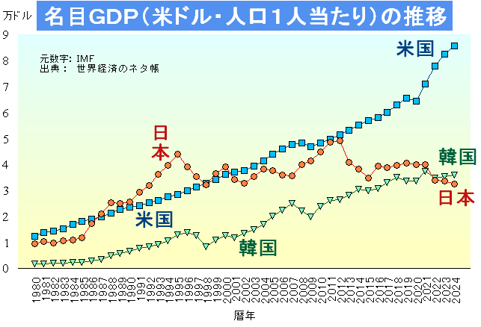
「ワニの口」のように開く日米格差
東日本震災
郵政民営化
リーマンショック
アベノミクス
就職氷河期
生産年齢人口
が減り始めた
のに、非正規を
増やし賃下げ
したら、低迷…
プラザ合意
で円高始まる
バブル
コロナ
ショック
日米貿易摩擦↓
円高で
再増加
円安で
凋落
日本の株価は史上最高。
個人の貯蓄額は世界一。
でも経済は縮小の一途。

Slide 37
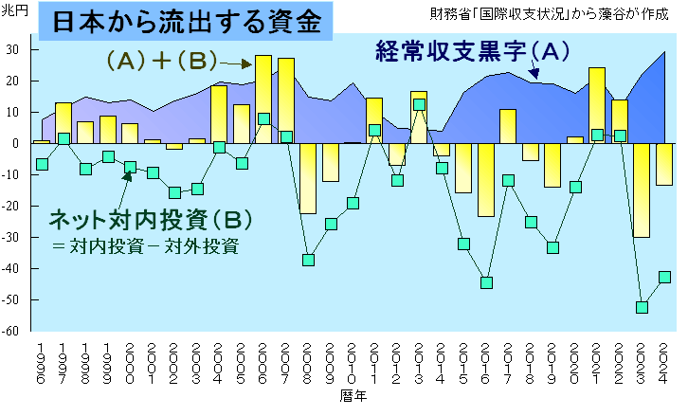
日米金利差でキャピタルフライト発生
ネット対内投資＋経常黒字の赤字でＧＤＰが低下
円ならば
史上最高
アベノミクス
のマイナス
金利政策で
米国に資金
が流出
リーマンショックで外資は引き
上げたが、“有事の円高”で
国内資本の海外流出はなし
コロナ明けの
米国のインフレ
と新ＮＩＳＡで、
資金流出→円安
さらに資金流出→さらに円安

Slide 38
日米金利差でキャピタルフライト発生
ネット対内投資＋経常黒字の赤字でＧＤＰが低下
アベノミクスは…
異次元金融緩和→ゼロ金利→
円安→米国への投資還流を生んだ、
ミッドウェー敗戦（前半）+インパール（後半）
日本敗戦の主戦犯は、アベ信者。儲けたのは
ウォール街。日本からの資金流入で株高を維持。
ウォール街は、浜田宏一などを動員して安倍氏を
操り、「売国政策」（正確には売「円」政策）を
取らせ、菅・岸田にも新ＮＩＳＡを広めさせた。
でもなお対外黒字は世界３位。
国力衰退ではなく、鬱病＋認知症
＋貯金の亡者が今の日本。
円ならば
史上最高
アベノミクス
のマイナス
金利政策で
米国に資金
が流出
リーマンショックで外資は引き
上げたが、“有事の円高”で
国内資本の海外流出はなし
コロナ明けの
米国のインフレ
と新ＮＩＳＡで、
資金流出→円安
さらに資金流出→さらに円安

Slide 39
日本経済衰退の真犯人は…
① 産業力衰退： 経常黒字は世界３位
② 外国人優遇： 金額些少で、影響ゼロ
③ 財務省：税収は史上最高だが大赤字予算を組む
→ やっているのは緊縮財政どころか超積極財政
→ なのにドル建てGDP縮小 ☜ つまり無能
☜ MMT論者の求める積極財政は効果なし
④ 消費税： 減税/廃止→貯金増となるだけ
⑤ 財界： 円安→保有ドル増価でウハウハ
☜ なのに賃上げや納入価格上げをせず内需を破壊
×
×
△
△

Slide 40
日本経済衰退の真犯人は…
歯科医療の維持に
絶対に必要なのは…
患者/保険/税金の負担比率
の設定し直し( ☜ 税部分の増額)
そのためにやるべきことは…
① 命や健康よりも利潤を優先する
「新自由主義」の否定を明言
② 金融所得への税率上昇
→医療関係への充当を、
業界で主張
① 産業力衰退： 経常黒字は世界３位
② 外国人優遇： 金額些少で、影響ゼロ
③ 財務省：税収は史上最高だが大赤字予算を組む
→ やっているのは緊縮財政どころか超積極財政
→ なのにドル建てGDP縮小 ☜ つまり無能
☜ MMT論者の求める積極財政は効果なし
④ 消費税： 減税/廃止→貯金増となるだけ
⑤ 財界： 円安→保有ドル増価でウハウハ
☜ なのに賃上げや納入価格上げをせず内需を破壊
×
×
△
△

